Slide 1
Kijk in de Wijk De Mortel
17 mei 2022 18.30-20.00 uur
Terugkoppeling
Verslag: 3
Datum verslag: 15 november 2022
Zaaknummer: 5702-2022
Aanwezigen: Enrico Frauenfelder (BOA), Pieter Klumpers (vakspecialist verkeer), Claire Laudij (beleidsmedewerker openbaar beheer), Ton van Melis (toezichthouder) Günther Rutten (vakspecialist groen), Wil Welvaarts (vakspecialist afval), belangstellenden gemeente Gemert-Bakel, Stuurgroep De Mortel, inwoners De Mortel

Slide 2
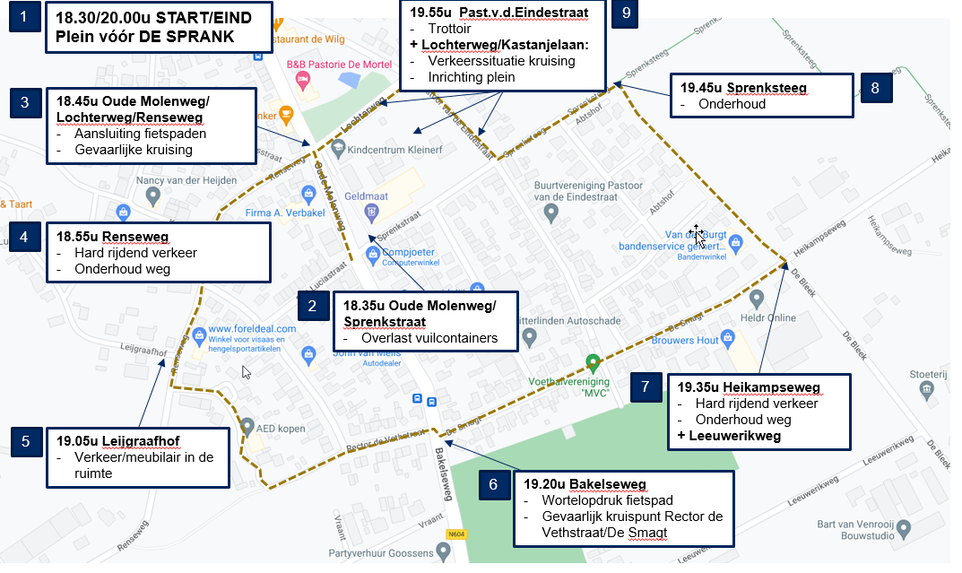
Planning/route

Slide 3
1. Oude Molenweg
Om 18.30uur start op het plein bij De Sprank de Kijk in de Wijk in De Mortel. Iedereen stelt zich kort voor, waarna de invulling van de avond wordt doorgenomen. Vooraf zijn de onderwerpen door inwoners aangemeld. Op basis van deze onderwerpen is een route en planning gemaakt en deze is vooraf gedeeld met de deelnemende inwoners. Al lopend komen we langs de verschillende locaties. De tijden waarop de locaties worden aangedaan zijn van tevoren gecommuniceerd, het staat inwoners vrij om de hele avond aanwezig te zijn of om per onderwerp aan te sluiten. Updates zijn schuingedrukt weergegeven. Dit is het laatste terugkoppelingsverslag.

Slide 4
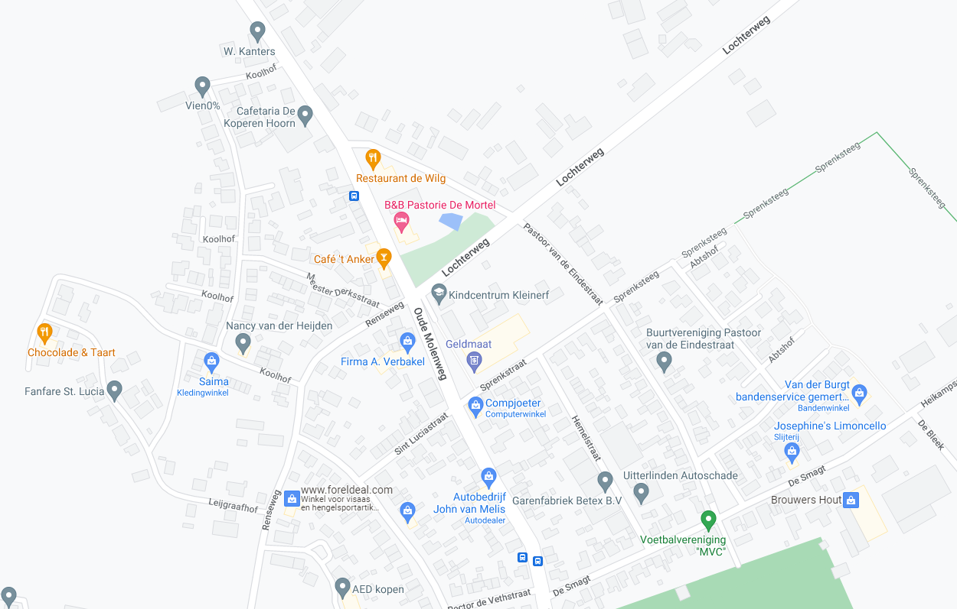
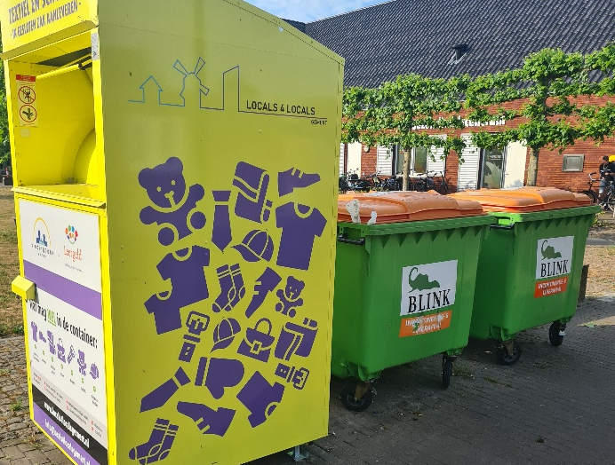
2. Oude Molenweg (afval)
Vuilcontainers Oude Molenweg
Onderwerp | Actie/reactie | Initiatief
Er ligt regelmatig afval naast de afvalcontainers. Het aanbod van afval lijkt te groot. Door de locatie aan de doorgaande weg wordt er ook door inwoners uit de regio afval neergezet. De vuilcontainers bevinden zich op een opzichtige locatie in het centrum. | Er wordt momenteel een nieuw afvalbeleidsplan geschreven. Daarin zullen deze overwegingen worden meegenomen. Er ligt ook verantwoordelijkheid bij inwoners (uit de regio) zelf om afval op de juiste manier aan te bieden. We vragen inwoners elkaar aan te spreken als er afval wordt gedumpt. Ook kan dan gebeld worden naar 0900-8844. Er kan door inwoners een (gedragen) alternatieve locatie voor de containers worden aangedragen. Contact over de afvalcontainers kan worden opgenomen met de vakspecialist afval Wil Welvaarts via gemeente@gemert-bakel.nl. | Gemeente/ inwoners De Mortel

Slide 5
3. Oude Molenw. (verkeer)
Kruispunt Oude Molenweg/Renseweg/Lochterweg
Onderwerp | Actie/reactie | Initiatief
Dit is een gelijkwaardige kruising. Er wordt geen voorrang gegeven aan rechts, zowel door auto's op de hoofdweg (Oude Molenweg) als door sluipverkeer vanaf de zijstraten. Kunnen hier maatregelen worden genomen? Een drempel die hier eerder lag is weggehaald in verband met trillingsoverlast. | We hebben naar de situatie op het kruispunt de Oude Molenweg/Renseweg gekeken. Vanwege het aantal geregistreerde ongevallen in de afgelopen jaren op dit punt, onderzoeken we momenteel welke verkeersremmende of attentieverhogende maatregelen hier mogelijk en effectief zijn. Als er maatregelen worden genomen zult u hierover via de reguliere kanalen horen. Ook zullen we het mogelijk maken om campagnemateriaal aan bijvoorbeeld buurtverenigingen beschikbaar te stellen. U kunt hierbij denken aan stickers, ‘Victor veilig pop’, etc. We zullen hierover communiceren via onze website en de lokale kranten. | Gemeente

Slide 6
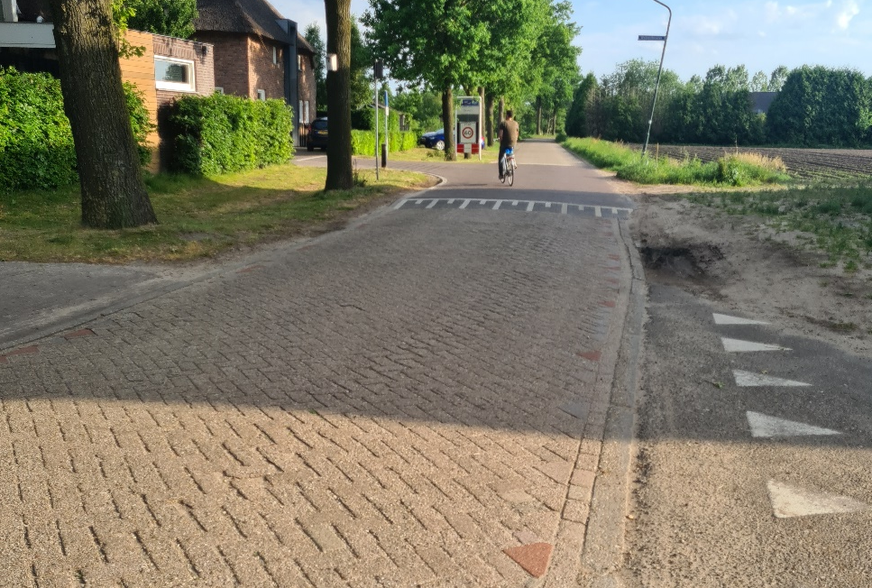
4. Renseweg (verkeer/onderhoud)
Renseweg
Onderwerp | Actie/reactie | Initiatief
Het voetpad aan de Renseweg loopt niet door, er ligt nu een onverharde berm. Het voetpad op de Renseweg zou worden verlengd zodra de Leijgraafhof klaar is. Wanneer gaat dat gebeuren? | Er is een voetpad gepland aan de westkant van de Renseweg. De weg wordt woonrijp gemaakt zodra de woningen in de Leijgraafhof klaar zijn. Dat zal niet meer in 2022 zijn, hopelijk zo snel mogelijk daarna. | Gemeente
Er wordt te hard gereden in het buitengebied van de Renseweg, met name tussen 5.00 en 7.00 uur. Kunnen hier (visuele) maatregelen genomen worden, of bvb. strakkere beplanting? Liever geen betonbakken. | Visuele maatregelen zijn niet altijd effectief tegen hoge snelheid. Als tijdelijke maatregel heeft inmiddels gedurende twee weken een snelheidsdisplay gehangen. Ook zullen we het mogelijk maken om campagnemateriaal aan bijvoorbeeld buurtverenigingen beschikbaar te stellen. U kunt hierbij denken aan stickers, ‘Victor veilig pop’, etc. We zullen hierover communiceren via onze website en de lokale kranten. Wanneer u zelf iets zou willen ondernemen kan een melding van een onveilige verkeerssituatie worden gemaakt, om samen met VVN in actie te komen om de veiligheid te verbeteren. Deze melding kan gemaakt worden bij Veilig Verkeer Nederland: https://participatiepunt.vvn.nl/. | Gemeente
Het 'Koningspad'/onverharde fietspad heeft als het nat is een paar ongebaanbare plekken. | Het half verharde pad is op 25 mei hersteld door de aannemer. | Gemeente

Slide 7
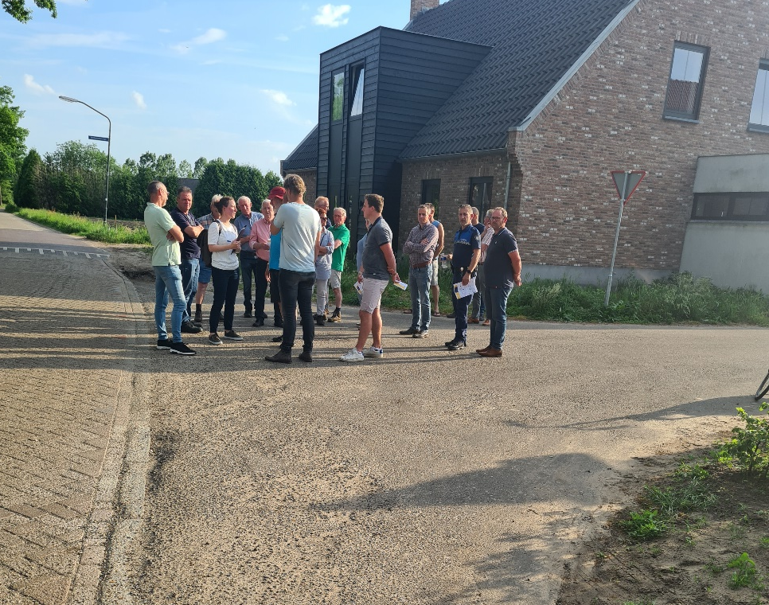
5. Leijgraafhof (verkeer)
Leijgraafhof
Onderwerp | Actie/reactie | Initiatief
De bocht naar de Leijgraafhof is erg ruim, waardoor auto's hard de bocht om scheuren. Kan de bocht hier afgekort worden? | Deze ruimte is nodig voor werkverkeer om de wijk in te komen. Zolang er nog gebouwd wordt aan kavels kan deze bocht niet worden aangepast. We vragen ook eigen verantwoordelijkheid voor het letten op snelheid, al het verkeer dat hier komt is bestemmingsverkeer. Laat inwoners ook elkaar aanspreken als blijkt dat er te snel gereden wordt. Bij het woonrijp maken van de Renseweg komt hier een gelijkwaardige kruising met plateau, ontworpen op 30 km/u. | inwoners De Mortel/ Gemeente
Komt er nog een extra ontsluiting aan de westkant van de Leijgraafhof? | Er is hier geen extra ontsluiting gepland.

Slide 8
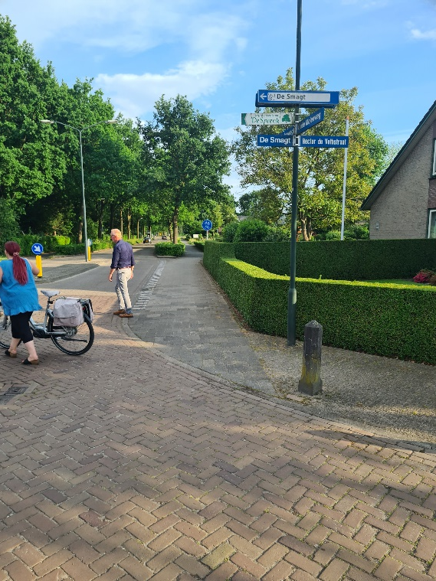
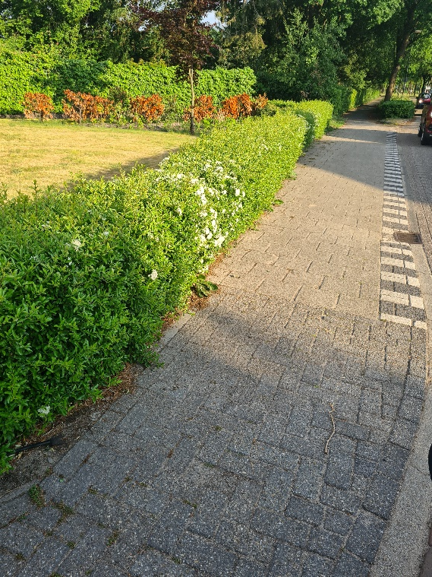
6. Bakelseweg (verkeer)
Fietsroute Bakelseweg
Onderwerp | Actie/reactie | Initiatief
De Bakelseweg is gevaarlijk voor fietsers. Het fietspad versmalt ter hoogte van de kruising met de Rector de Vethstraat. Vanaf het zuiden is het lastig de bocht naar De Smagt in te draaien, de weginrichting is hier onduidelijk. Er wordt ook over het oostelijk gelegen deel van het fietspad tegen de richting in naar het zuiden gereden. Kan dit officieel gemaakt worden? | De situatie met het fietspad kan tot onduidelijkheid leiden. Er is geen ruimte om hier een tweerichtingsfietspad aan te leggen. Er wordt gekeken of herinrichting van het fietspad Bakelseweg kan worden meegenomen in de geplande renovatie van de Bakelseweg. De voorbereidingen hiervoor starten op zijn vroegst begin 2023. Mocht het niet meegenomen kunnen worden in dat project, dan zullen we kijken hoe we de situatie alsnog kunnen verbeteren. | Gemeente

Slide 9
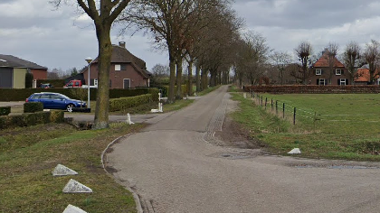
7. Heikampsew. (verkeer)
Heikampseweg
Onderwerp | Actie/reactie | Initiatief
Auto's, waaronder veel vrachtwagens, rijden veel te hard. Er is hier een zachte berm. Het is gevaarlijk om hier te fietsen. Kunnen hier maatregelen worden getroffen, bvb. betonnen bakken? | Het aantal verkeersbewegingen is moeilijk te beïnvloeden. De weg breder maken leidt tot meer snelheid. Als tijdelijke maatregel heeft inmiddels gedurende twee weken een snelheidsdisplay gehangen. Ook zullen we het mogelijk maken om campagnemateriaal aan bijvoorbeeld buurtverenigingen beschikbaar te stellen. U kunt hierbij denken aan stickers, ‘Victor veilig pop’, etc. We zullen hierover communiceren via onze website en de lokale kranten. Wanneer u zelf iets zou willen ondernemen kan een melding van een onveilige verkeerssituatie worden gemaakt, om samen met VVN in actie te komen om de veiligheid te verbeteren. Deze melding kan gemaakt worden bij Veilig Verkeer Nederland: https://participatiepunt.vvn.nl/. | Gemeente
De Leeuwerikweg is slecht onderhouden. | Het aanbrengen van een nieuwe slijtlaag in 2022 komt voort uit een maatregel voor grootonderhoud op basis van de weginspectie. Indien toekomstige ontwikkelingen zorgen voor een grotere belastbaarheid van de weg, dan dienen in de exploitatieovereenkomst financiële middelen voor reconstructie opgenomen te worden. | Gemeente

Slide 10
8. Sprenksteeg (onderhoud)
Sprenksteeg/Truttensteeg
Onderwerp | Actie/reactie | Initiatief
De verlengde Sprenksteeg is slecht begaanbaar, vooral voor ouderen op elekrische fietsen. | Deze weg is in het beheersysteem benoemd als recreatieve wandel- en fietsroute en voorzien van een half verharding. Het pad verdient wel enige aandacht en wordt opgenomen in het dit jaar op te stellen Programma Fietspaden. Meldingen kunnen in de tussentijd worden gedaan via de MOR (https://www.gemert-bakel.nl/producten/melding-openbare-ruimte). | Gemeente
De achterkant van de heggen (aan de agrarische percelen) wordt niet gesnoeid. | De haag aan de Sprenksteeg wordt aan twee zijdes geknipt. De beplantingsvakken aan de Truttensteeg worden tweejaarlijks geknipt aan de zijde van het pad. De rest van het vak wordt 1 keer per 6 jaar gedund. Het verzoek was om aan de zijde van agrarische percelen ook te knippen. Dat is ongewenst, omdat we vooral de natuurlijke beplanting willen stimuleren en de kosten laag willen houden. Indien nodig snoeien we de eerste rij beplanting tot ongeveer een halve meter boven de grond terug aan de zijde van de agrarische percelen. Eventuele overlast is dan weg. Vervolgens kunnen we dit bijhouden in het snoeiregime van 1/6 jaar. Toevoeging: de hagen zijn afgelopen jaar 2 keer geknipt aan de zijde van het pad. De zijde achterzijde wordt deze winter nog geknipt. De beplanting is dit najaar aan de zijde van de agrarische percelen kort gemaakt. | Gemeente

Slide 11
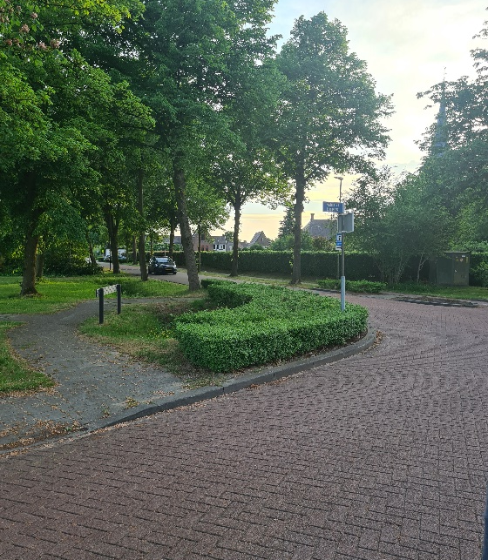
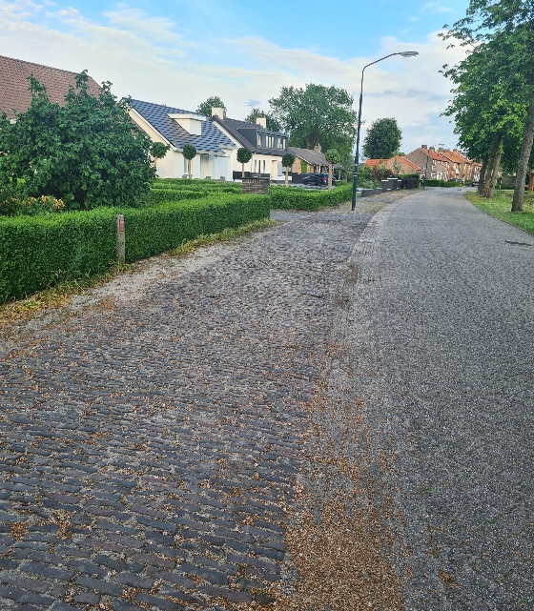
9. Past.v.d.Eindestraat (onderhoud/verkeer)
Pastoor van de Eindestraat
Onderwerp | Actie/reactie | Initiatief
Het trottoir is slecht begaanbaar, vooral voor rollators. Het trottoir is in een deel van de straat al aangepakt. Wordt het laatste deel van de straat, incl. de Kastanjeweg ook nog aangepakt? Delen zijn verzakt, er blijft water in staan. | Dit trottoir is niet opgenomen in op de planning. Meldingen kunnen worden gemaakt worden via de MOR (https://www.gemert-bakel.nl/producten/melding-openbare-ruimte).
Het fietspad dat nu vanaf de Lochterweg naar de school draait kan niet blijven bestaan in het nieuwe centrumplan. Er wordt bovendien hard gereden op het kruispunt. Kan er goed nagedacht worden over de gewijzigde fietsroute in het nieuwe centrumplan van De Mortel? | De ligging van het huidige fietspad heeft onze aandacht. Er is nog geen projectleider aangewezen die zich specifiek met de wegen bezig gaat houden. Voor vragen omtrent het centrumplan kan contact op worden genomen met algemeen projectleider Etienne Koekkoek via gemeente@gemert-bakel.nl. Op het kruispunt Lochterweg – Kastanjelaan zullen verkeersborden worden geplaatst. | Gemeente

